Slide 1
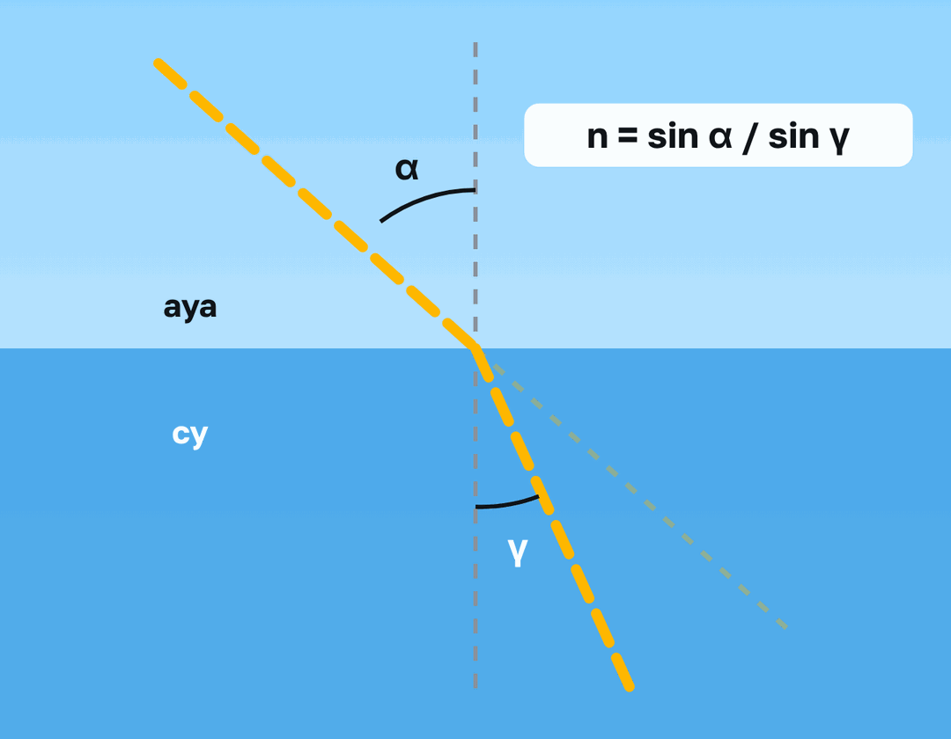
11-СЫНЫП · ГЕОМЕТРИЯЛЫҚ ОПТИКА
Геометриялық оптика заңдары. №3 Зертханалық жұмыс: «Шынының сыну көрсеткішін анықтау»
Notes:
Ұйымдастыру. Құндылық: Тәуелсіздік және отаншылдық. «Отан – оттан да ыстық» (халық мақалы).

Slide 2

Бір өлшеу нәтижесіне сенуге бола ма? Графиктік әдіс дәлдікті қалай арттырады?
?
Notes:
Ой қозғау: оқушылардың болжамын тыңдап, тақтаға жазыңыз. Өткен тақырыпты еске түсіру — «Ребус»: Оқушылар физикалық термин жасырылған ребусты шешеді; одан кейін «Жарықтың поляризациясы» тақырыбы бойынша 2 сұрақ қойылады.

Slide 3
Бүгін үйренеміз
1
2
3
Шынының сыну көрсеткішін эксперименттік жолмен анықтайды
Бірнеше бұрыш үшін өлшеп, sin α(sin γ) графигін тұрғызады
Графиктің көлбеулігінен n-ді табады
3
Notes:
Оқу мақсаты: 11.6.2.1 - шынының сыну көрсеткішін эксперименттік жолмен анықтау;; 11.6.2.5 - экспериментті жақсартудың жолдарын ұсыну

Slide 4
ЗЕРТХАНАЛЫҚ ЖҰМЫС
Sin α(sin γ) графигі
Координат басынан шығатын түзу, көлбеулігі n.
4
Notes:
Жаңа білім — «Венн диаграммасы»: Мұғалім жаңа ұғымды түсіндіріп, оны бұрынғы ұғыммен салыстыруды тапсырады. Оқушылар ұқсастығы мен айырмашылығын Венн диаграммасына түсіреді.

Slide 5

ЗЕРТХАНАЛЫҚ ЖҰМЫС
Графиктік әдіспен n-ді анықтау
n = sin α / sin γ.
ε = |n − n_{кесте}|/n_{кесте} · 100%.
5

Slide 6
Формула
Есте сақта
n = sin α / sin γ
n
α
γ
сыну көрсеткіші
түсу бұрышы
сыну бұрышы
°
°
6

Slide 7
Формула
Есте сақта
ε = |n − n_{кесте}|/n_{кесте} · 100%
ε
n
n_{кесте}
ЭҚК
сыну көрсеткіші
сыну көрсеткіші
В
7

Slide 8
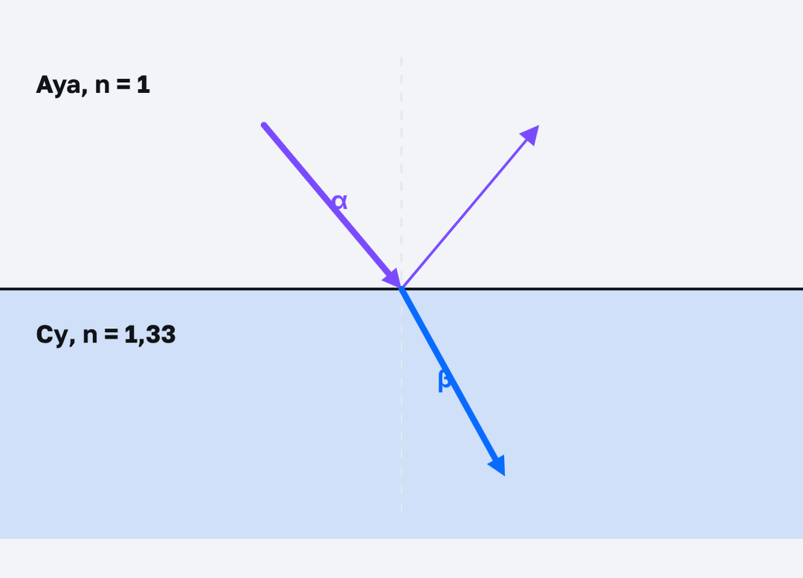
МОДЕЛЬМЕН ТЕКСЕР
Өзің тексеріп көр
Параметрді өзгертіп, нәтижені бақыла.
8
Notes:
Модельді тақтада оқушымен бірге басқарыңыз: «Не өзгереді деп ойлайсың?» деп алдын ала сұраңыз.

Slide 9

Виртуалды зертхана Сабақтың ортасы · 12 мин
PhET симуляциясы
1
Симуляцияны QR-код арқылы ашыңдар
2
Параметрлерді өзгертіп, нәтижені бақылаңдар
3
Қандай шама қалай өзгереді? Қорытындыны дәптерге жазыңдар
phet.colorado.edu/en/simulations/bending-light
Геометриялық оптика заңдары. №3 Зертханалық жұмыс: «Шынының сыну көрсеткішін анықтау»
9

Slide 10
Құрал-жабдықтар Сабақтың ортасы · 18 мин
Бізге не керек?
Жазық параллель шыны пластина
Лазер немесе түйреуіштер
Транспортир
Сызғыш
Ақ қағаз, көбік тақта
Геометриялық оптика заңдары. №3 Зертханалық жұмыс: «Шынының сыну көрсеткішін анықтау»
10

Slide 11
Жұмыс барысы Сабақтың ортасы · 18 мин
Қадам-қадаммен орында
1
Пластинаның контурын қағазға сыз.
2
α = 10°, 20°, 30°, 40°, 50° бұрыштарда сәуле жүргізіп, сынған сәулені белгіле.
3
Әр жағдайда γ-ны өлше.
4
sin α және sin γ есепте.
5
sin α(sin γ) графигін тұрғыз.
6
Көлбеулікті тауып, n-ді анықта.
Геометриялық оптика заңдары. №3 Зертханалық жұмыс: «Шынының сыну көрсеткішін анықтау»
11

Slide 12
Өлшеу нәтижелерінің кестесі Сабақтың ортасы · 18 мин
Кестені дәптерге сыз
№ | α, ° | γ, ° | sin α | sin γ | n | n_граф | ε, %
1
2
3
4
Өлшеу нәтижелерін енгізіп, есептеп, қорытынды жазыңдар.
Геометриялық оптика заңдары. №3 Зертханалық жұмыс: «Шынының сыну көрсеткішін анықтау»
12

Slide 13
Сұрақ
Судағы қасық неліктен сынған сияқты көрінеді?
Жарықтың шағылуы
Жарықтың сынуы
A
B
B
Поляризация
Дифракция
C
D
13
Notes:
Жылдам тексеріс: оқушылар саусақпен 1–4 көрсетеді немесе «Сынып» режимінде телефоннан жауап береді.

Slide 14
Сұрақ
Шыныда (n = 1,5) жарық жылдамдығы:
2·10⁸ м/с
1,5·10⁸ м/с
A
A
B
3·10⁸ м/с
4,5·10⁸ м/с
C
D
14
Notes:
Жылдам тексеріс: оқушылар саусақпен 1–4 көрсетеді немесе «Сынып» режимінде телефоннан жауап береді.

Slide 15
A Түсінемін
n қалай есептеледі?
ЖАУАБЫ
n = sin α/sin γ.
15
Notes:
Практикалық жұмыс — «Бір қадам алға»: Тақтада есептің шешімі қадамдарға бөлінген; оқушылар кезекпен шығып, келесі қадамды жазады.. Саралау: А — бәріне, B — көпшілігіне, C — жоғары деңгейге. ЕББҚ: терминдер сөздігі (қазақша – орысша) және сызбалар; толтырылған үлгі есеп және бос орынды толықтыру тапсырмасы.

Slide 16

B Қолданамын
Графиктен n-ді тауып, жеке өлшеулердің орташасымен салыстыр.
ЖАУАБЫ
Мысалы, n ≈ 1,5; графиктік әдіс кездейсоқ қателіктерді азайтады.
16
Notes:
Сергіту сәті: Көзге арналған жаттығу. Көзбен «8» санын салу, алысқа және жақынға кезек қарау.

Slide 17
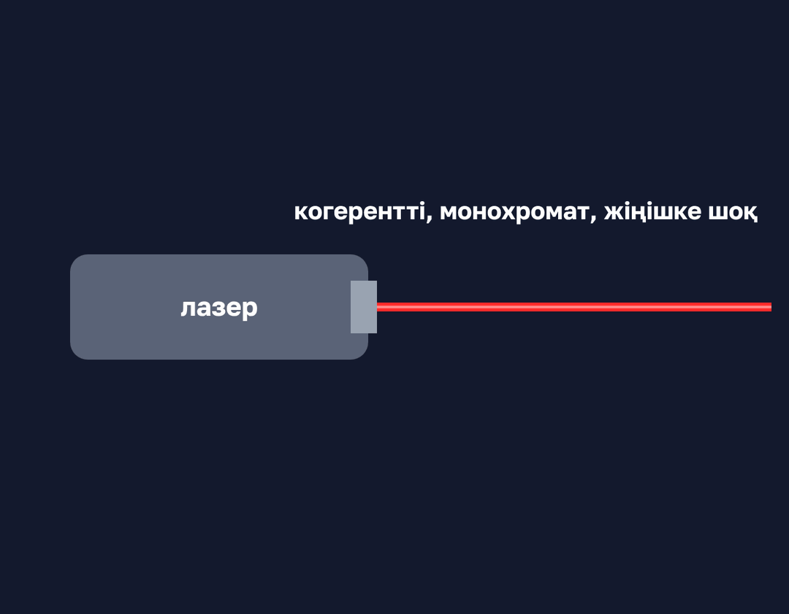
C Талдаймын
Экспериментті жақсартудың 3 жолын ұсын (лазер, үлкен радиус, цифрлық бұрыш өлшегіш).
ЖАУАБЫ
Лазер – жіңішке сәуле; үлкен масштаб; бірнеше рет өлшеу; видеоталдау.
17

Slide 18
Сұрақ
Сыну заңы:
α + γ = 90°
sinα/sinγ = n₂/n₁
A
B
B
sinα·sinγ = n
α = γ
C
D
18

Slide 19
Есте сақта
sin α(sin γ) графигі — Координат басынан шығатын түзу…
n = sin α / sin γ
ε = |n − n_{кесте}|/n_{кесте} · 100%
19

Slide 20
Үй тапсырмасы
Жұмыс есебі.
A
Судың n-ін смартфон суреттері арқылы бағалау.
B
Рефрактометрлер туралы.
C
20

Slide 21
Екі жұлдыз, бір тілек
Бүгін жақсы түсіндім…
Маған ұнағаны…
Келесіде үйренгім келеді…
21
Notes:
Рефлексия: сабақта жақсы шыққан екі нәрсе және жетілдіргісі келетін бір нәрсе.. Кері байланыс: Mentimeter

Slide 22
Сабаққа рахмет!

